Slide 1
Колобок
Русская народная сказка

Slide 2
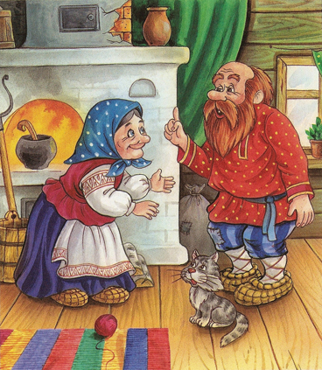
Жил-был старик со старухою. Просит старик: «Испеки, старуха, колобок!» — «Из чего печь — то? Муки нету» — «Э — эх, старуха! По коробу поскреби, по сусеку помети; авось муки и наберется».

Slide 3
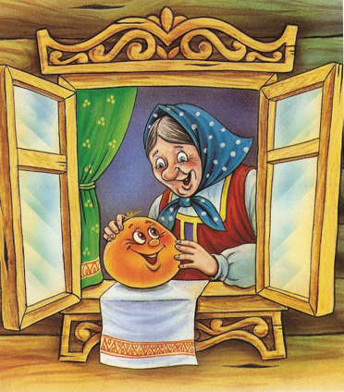
Взяла старуха крылышко, по коробу поскребла, по сусеку помела, и набралось муки пригоршни с две. Замесила на сметане, изжарила в масле и положила на окошечко постудить. Колобок полежал — полежал, да вдруг и покатился — с окна на лавку, с лавки на пол, по полу да к дверям, перепрыгнул через порог в сени, из сеней на крыльцо, с крыльца — на двор, со двора за ворота, дальше и дальше.

Slide 4
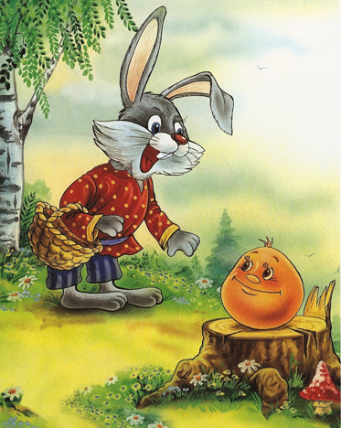
Катится колобок по дороге, а навстречу ему заяц: «Колобок, колобок! Я тебя съем» — «Не ешь меня, косой зайчик! Я тебе песенку спою», — сказал колобок и запел:
Я Колобок, Колобок! Я по коробу скребен, По сусеку метен, На сметане мешон, Да в масле пряжон, На окошке стужон; Я от дедушки ушел, Я от бабушки ушел, И от тебя, зайца, не хитро уйти!
И покатился себе дальше; только заяц его и видел!

Slide 5
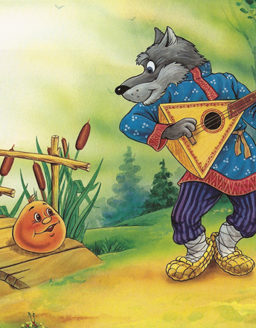
Катится колобок, а навстречу ему волк: «Колобок, колобок! Я тебя съем!» — «Не ешь меня, серый волк! Я тебе песенку спою!»:
Я Колобок, Колобок! Я по коробу скребен, По сусеку метен, На сметане мешон, Да в масле пряжон, На окошке стужон; Я от дедушки ушел, Я от бабушки ушел, Я от зайца ушел, И от тебя, волка, не хитро уйти!
И покатился себе дальше; только волк его и видел!

Slide 6
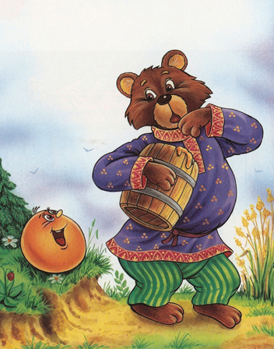
Катится колобок, а навстречу ему медведь: «Колобок, колобок! Я тебя съем». — «Где тебе, косолапому, съесть меня!»
Я Колобок, Колобок! Я по коробу скребен, По сусеку метен, На сметане мешон, Да в масле пряжон, На окошке стужон; Я от дедушки ушел, Я от бабушки ушел, Я от зайца ушел, Я от волка ушел, И от тебя, медведь, не хитро уйти!
И опять укатился; только медведь его и видел!..

Slide 7
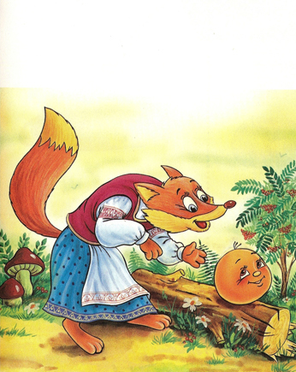
Катится, катится «колобок, а навстречу ему лиса: «Здравствуй, колобок! Какой ты хорошенький». А колобок запел:
Я Колобок, Колобок! Я по коробу скребен, По сусеку метен, На сметане мешон, Да в масле пряжон, На окошке стужон; Я от дедушки ушел, Я от бабушки ушел, Я от зайца ушел, Я от волка ушел, И от медведя ушел, А от тебя, лиса, и подавно уйду!

Slide 8
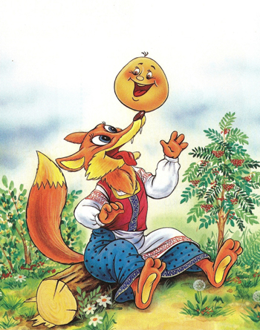
«Какая славная песенка! — сказала лиса. — Но ведь я, колобок, стара стала, плохо слышу; сядь-ка на мою мордочку да пропой еще разок погромче».
Колобок вскочил лисе на мордочку и запел ту же песню. «Спасибо, колобок! Славная песенка, еще бы послушала! Сядь-ка на мой язычок да пропой в последний разок», — сказала лиса и высунула свой язык; колобок прыг ей на язык, а лиса — ам его! И съела…

